Slide 1
BSM208
PROGRAMLAMA DİLLERİNİN PRENSİPLERİ
Dil Çevrimi
(Hafta4)

Slide 2
DİL ÇEVRİMİ
Yüksek düzeyli bir dilde yazılmış bir program ancak makine diline çevrilerek bir bilgisayarda çalıştırılabilir.

Slide 3
High-level source code
?
Low-level machine code

Slide 4
Yüksek düzeyli bir dilde yazılmış kaynak kodun makine diline (Hedef kod) dönüştürülmesi zorunluluğu Dil çevirici yazılımların oluşturulmasına neden olmuştur.
Derleyiciler içerisinde derlenen programla ilgili hata ve tanımlama ile ilgili bilgiler barındırmaktadır.
Örnek

Slide 5

program gcd(input, output);
var i, j: integer;
begin
read(i, j);
while i <> j do
if i > j then i := i – j;
else j := j – i;
writeln(i)
end.
Compilation

Slide 6
program gcd(input, output);
var i, j: integer;
begin
read(i, j);
while i <> j do
if i > j then i := i – j;
else j := j – i;
writeln(i)
end.
00101010101010
10101011111010
11101010101110
00101010101010
...
DERLEYİCİ

Slide 7
Translator
Object language program
Source language program
Örnek

Slide 8
Dönüşüm için derleme ve yorumlama olmak üzere iki temel yöntem vardır.
Bir yorumlayıcı, bir programın her deyimini birer birer makine diline çevirerek çalıştırır.
Derleyici, bir programlama dilinde yazılmış bir kaynak kod için o koda eşdeğer olan makine dilinde bir program oluşturur.

Slide 9


Derleyici
Yorumlayıcı

Slide 10
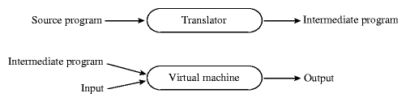

#include <iostream>
#include <iomanip>
using namespace std;
int main()

Slide 11
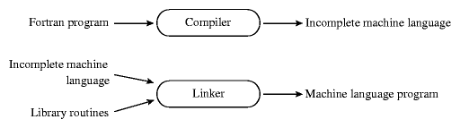

Slide 12
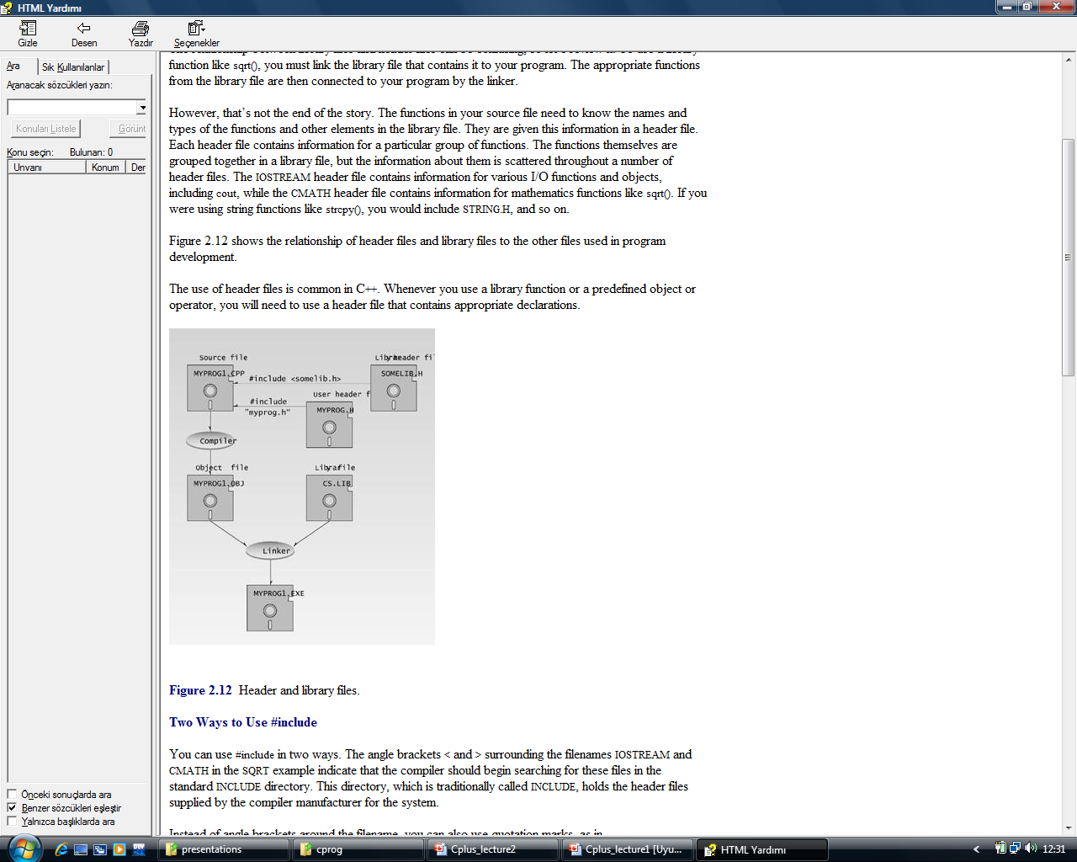

Slide 13
Derleme Süreci
Derleme sürecinin başlangıcında derleyiciye verilen yüksek düzeyli bir programlama dili deyimlerini içeren programa, kaynak (source) program, derleme sürecinin sonucunda oluşan makine dilindeki programa ise amaç (object) program adı verilir.
Örnek

Slide 14
Derleme süreci
Derleyicinin çalışması sırasında geçen zamana derleme zamanı (compile time) denir.
Hedef programların çalışması sırasında geçen zamana çalışma zamanı (run time) adı verilir.

Slide 15


Slide 16
Sadeleştirilmiş Derleyici Yapısı
Source code
(Karakter Dizisi)
if (b == 0) a = b;
Metinsel (Lexical) analiz
Token dizisi
Ayrıştırma
Ön Uç
(makine bağımsız)
Soyut Sözdizim Ağacı
Ara Kod Üretimi
Ara Kod
Kod üretimi
Arka uç
(makine bağımlı)
Assembly Kodu
CMP CX,0
CMOVZ DX,CX

Slide 17
Metinsel Analiz-Scanner
Derleme sürecindeki ilk ve en uzun süren aşamadır.
Bir derleyicinin ön ucunda yer alan metinsel çözümleyici (lexical analyzer), bir kaynak programı bir dizi token dizisine çevirir.
Regüler ifade aracı kullanır
Örnek

Slide 18
Scanner
program gcd (input, output);
var i, j : integer;
begin
read (i, j);
while i <> j do
if i > j then i := i - j else j := j - i;
writeln (i)
end.
program gcd ( input , output ) ;
var i , j : integer ; begin
read ( i , j ) ; while
i <> j do if i > j
then i := i - j else j
:= i - i ; writeln ( i
) end .

Slide 19
Syntax Analiz
if (b == 0) a = b;
Sözcük Çözümleyici
(tarayıcı)
if
(
b
==
0
)
a
=
b
;
Sözdizim Çözümleyici
(ayrıştırıcı)
if
==
=
ayrıştırma ağacı
b
0
a
b
Örnek

Slide 20
Ayrıştırma (Parser) yöntemleri
Ayrıştırıcı bir sözcük katarının dilin gramer kuralları ile türetilebilirliğini inceler ve sözcük katarına ilişkin bir ayrıştırma ağacı oluşturur
İki yol vardır.
  Yukarıdan-aşağıya (top-down)
  Aşağıdan-yukarıya (bottom-up)

Slide 21
Top-Down
S
S
+
E
E
5
( S )
S + E
S + E
( S )
E
2
S + E
1
E
4
3

Slide 22
Sembol Tablosu
Derleme sürecinde programdaki her tanımlayıcı için bir eleman içeren sembol tablosu oluşturulur. Sembol tablosu, derleme sürecindeki çeşitli aşamalarda kullanılır ve güncellenir.
Bir tanımlayıcı kaynak programda ilk kez bulunduğunda, o tanımlayıcı için sembol tablosunda bir eleman oluşturulur. Aynı tanımlayıcının daha sonraki kullanımları için ilgili token, aynı sembol tablosu elemanına başvuru içerir.
Metinsel çözümleme aşamasının sonunda, programdaki token'lar ve her token'ın özelliklerinin tutulduğu sembol tablosu elemanına işaret edilen göstergeleri içeren token dizisi oluşturulur

Slide 23
Sembol tablosu
Ortalama := toplam / 10
Ortalama | (identifier,1) | tanımlayıcı
:= | (atama,nil) | Atama işlemcisi
toplam | (identifier, 2) | Tanımlayıcı
/ | (bolme,nil) | Bölme işlemcisi
10 | (tamsayı, 3) | tamsayı

Slide 24
Anlam Çözümleme
Anlam çözümleme, kaynak program için sözdizim çözümleme sırasında oluşturulmuş ayrıştırma ağacı kullanılarak, soyut bir programlama dilinde bir program oluşturulmasıdır.

Slide 25
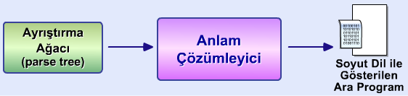
Anlam Çözümleme

Slide 26
Soyut Dil
Anlam çözümleme sonucunda üretilen kod için kullanılan ara diller, genel olarak, üst düzeyli bir birleştirici diline benzerler. Bu soyut dil, kaynak dilin veri türleri ve işlemleriyle uyumlu olacak şekilde tasarlanmış, hayali bir makine için bir makine dili olup, derleyicinin kaynak ve amaç dilleri arasında bir ara adım oluşturur.
Örnek

Slide 27
Kod Oluşturma
Soyut dilde ifade edilen kodu alınarak belirli bir bilgisayar için makine kodunu oluşturulur.
Derleyicinin ön ucu programlama diline bağımlı, arka ucu ise bilgisayara bağımlıdır.
Örnek

Slide 28
Eniyileme (Optimizasyon)
İsteğe bağlı olarak ara kod kısmında iyileştirmeler yapılabilir.
Buradaki çalışma bir programın daha etkin olarak çalışacak bir eşdeğer programa dönüştürülmesi için yapılır.
Örnek

Slide 29
Dil Çevrim Yöntemlerinin Karşılaştırılması
Çevirici | Zaman | Hafıza | Hata Yakalama
Derleyici | + | - | -
Yorumlayıcı | - | + | +

Slide 30
Taşınabilir Kod
Dil çevriminde bütünüyle yorumlama ve bütünüyle derleme yöntemleri, iki uç durumdur. Bazı programlama dilleri, iki yöntemin birleştirilmesi ile gerçekleştirilirler.
Bir program, kaynak program üzerinde basit düzenlemeler yapılarak bir sanal makinenin daha sonra yorumlanacak olan makine kodu olarak nitelenebilen bir ara koda çevrilebilir. Bu çözüm, ağırlıklı olarak derlemeye dayanır ve farklı makinelerde çalıştırılabilen taşınabilir kod üretmek amacıyla kullanılabilir.

Slide 31

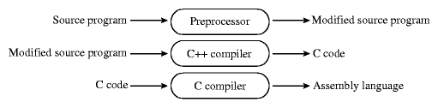
Taşınabilirlik
Ara kod

Slide 32
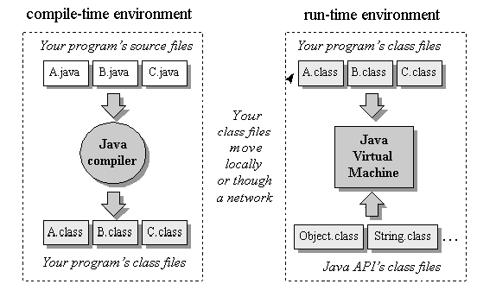
Java dili bu tür dil çevrimini uygulamaktadır. Java programları, Java bytecode'u adı verilen bir ara koda dönüştürüldükten sonra yorumlanır.

Slide 33
Bölüm Özeti
Dil çevrimi
Dil çevriminin Aşamaları
Dil çevrim Yöntemleri
Dil çevrim yöntemlerinin karşılaştırılması

Slide 34
Örnek
Örnek
read A
read B
sum := A + B
write sum
write sum / 2
Geri
Notes:
Explain the notation

Slide 35
Metinsel Analiz (Lexical Analysis)
Tokens:
id = letter ( letter | digit ) * [ except "read" and "write" ]
literal = digit digit *
":=", "+", "-", "*", "/", "(", ")“
$$$ [end of file]
Geri

Slide 36
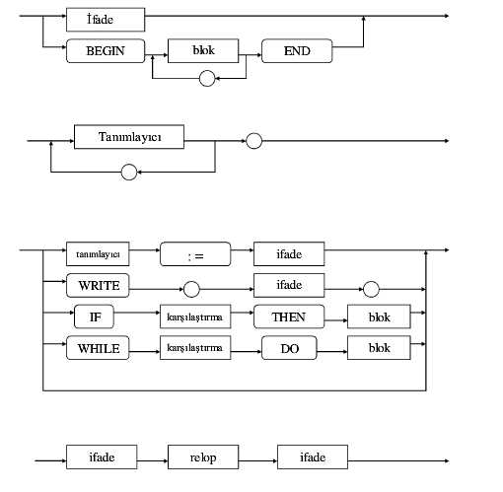
Örnek P Dili

Slide 37
Sözdizim Analizi (Syntax Analysis)
EBNF
<pgm> -> <statement list> $$$
<stmt list> -> <stmt list> <stmt> | E
<stmt> -> id := <expr> | read <id> | write <expr>
<expr> -> <term> | <expr> <add op> <term>
<term> -> <factor | <term> <mult op> <factor
<factor> -> ( <expr> ) | id | literal
<add op> -> + | -
<mult op> -> * | /
Geri
Notes:
Precedence

Slide 38
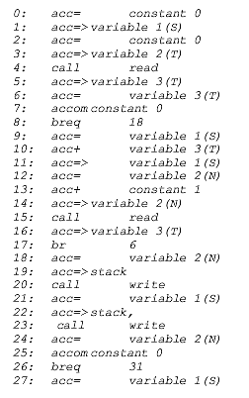
Örnek Amaç Programı
Geri

Slide 39
Ara Kod Dönüşümü
Intermediate code:
read
pop A
read
pop B
push A
push B
add
pop sum
push sum
write
push sum
push 2
div
write

Slide 40
Ara Kod Dönüşümü
Target code:
.data
A: .long 0
B: .long 0
sum: .long 0
.text
main: jsr read
movl d0,d1
movl d1,A
jsr read
movl d0,d1
movl d1,B
movl A,d1
Geri

Slide 41
Kod üretimi
movl B,d2
addl d1,d2
movl d1,sum
movl sum,d1
movl d1,d0
jsr write
movl sum,d1
movl #2,d2
divsl d1,d2
movl d1,d0
jsr write
Geri

Slide 42
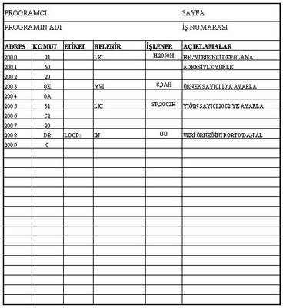
Sembolik yazım kağıt örneği
Geri

Slide 43
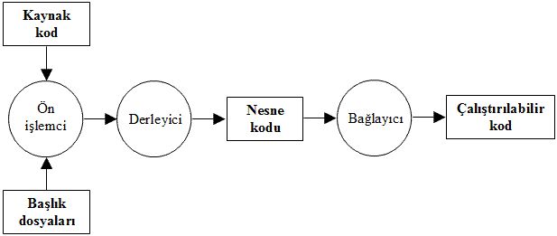
C Derleme yapısı
Geri

Slide 44

Çevirici yapısı
Geri

Slide 45
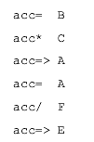
Örnek kod optimizasyonu
Geri

